Slide 1
Фото отчёт открытого урока профессионально трудовое обучение 5 класс
Учитель швейного дела
Новожилова Ирина Анатольевна
МСОУ Клинская специальная (коррекционная) общеобразовательная
школа VIII вида
Московская область
Сентябрь 2014 г

Slide 2
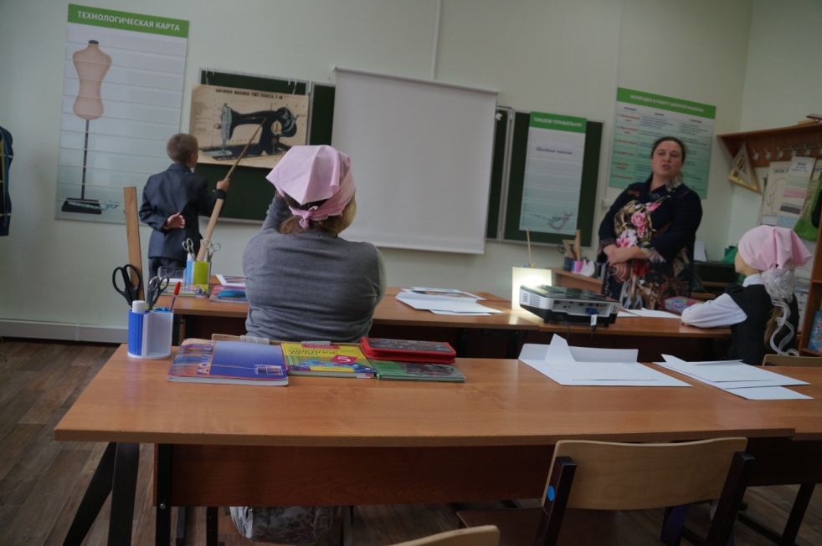
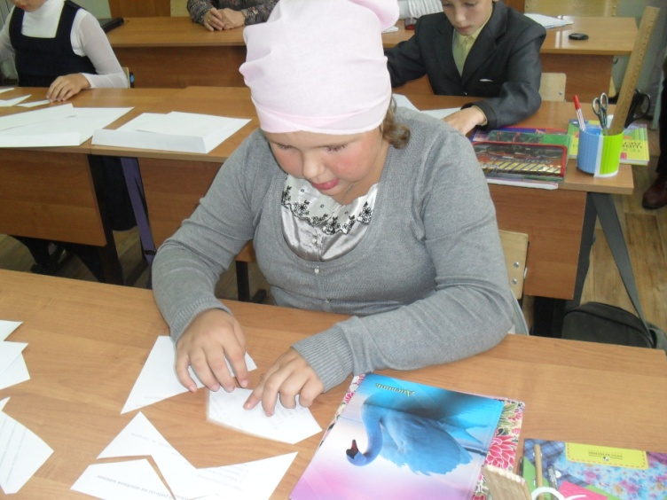
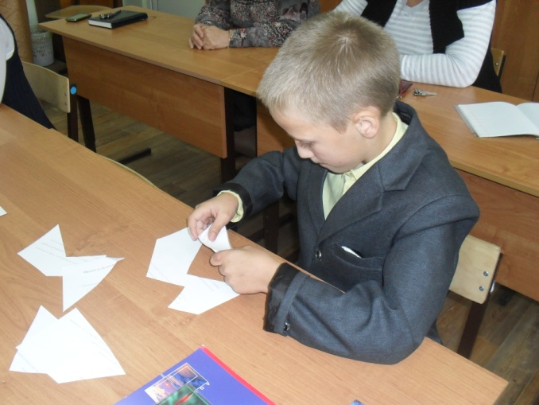
Повторение пройденного
Какие части и детали имеет швейная машина?
Какие правила ТБ надо соблюдать при работе за швейной машиной?
Соберите пазлы - правила ТБ при работе за швейной машиной

Slide 3
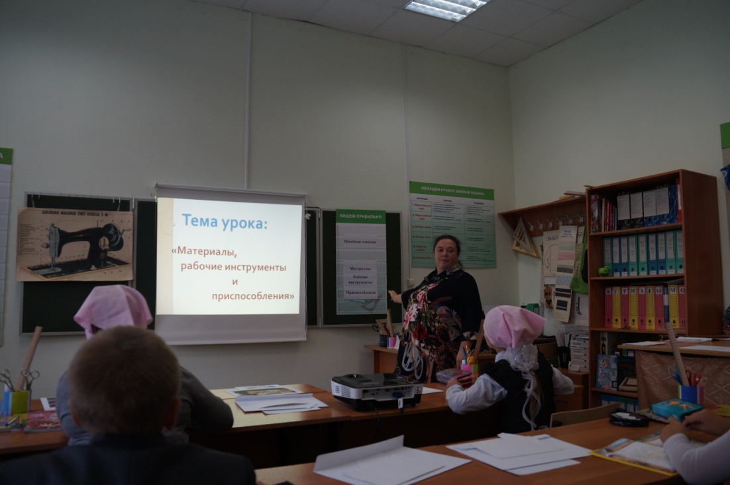
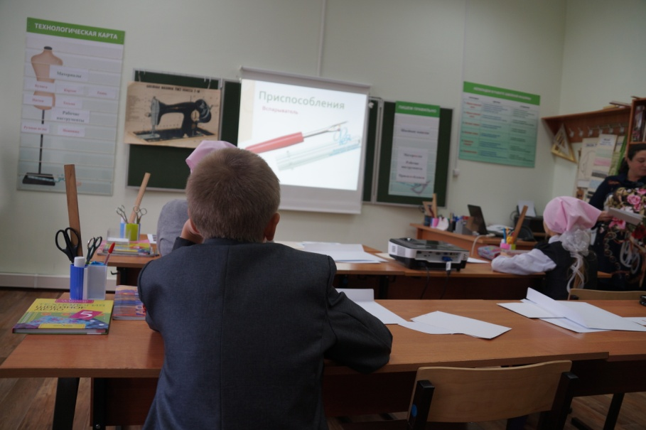
Сообщение нового материала
Словарь: Обратите внимание, как пишутся слова: материалы, рабочие инструменты, приспособления»
Презентация по теме: «Материалы, рабочие инструменты, приспособления»

Slide 4
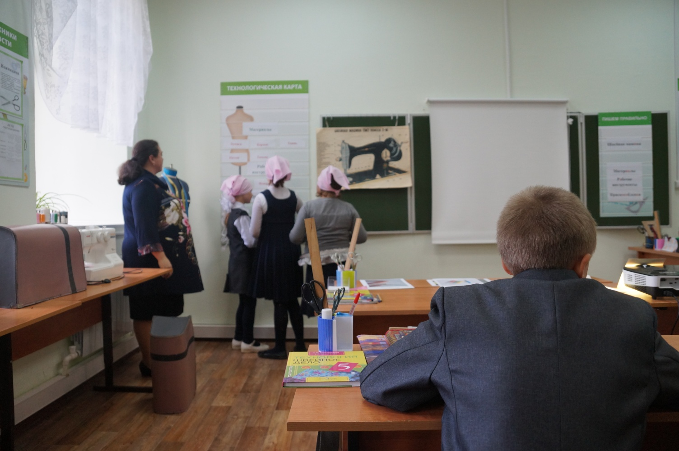
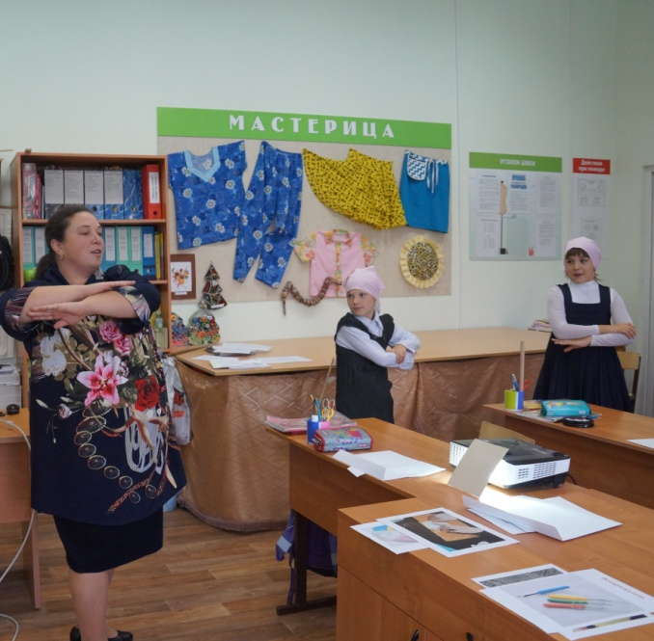
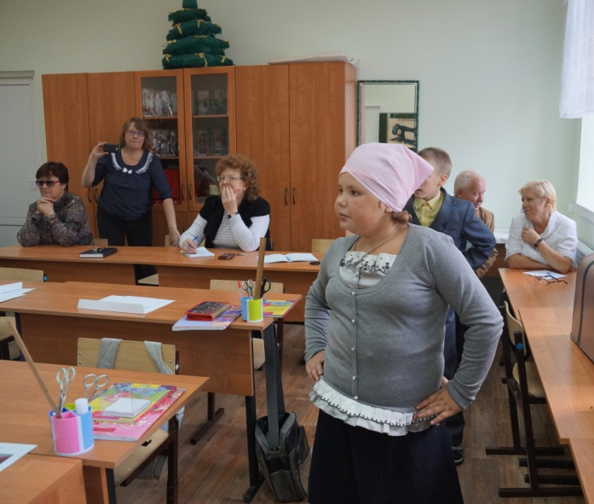
Задание: Из большого конверта достаньте слова. Выберите из всех слов название материалов (рабочих инструментов, приспособлений), которые нужны для выполнения швейных работ.
Читаем, выставляем
на стенд
Физминутка

Slide 5
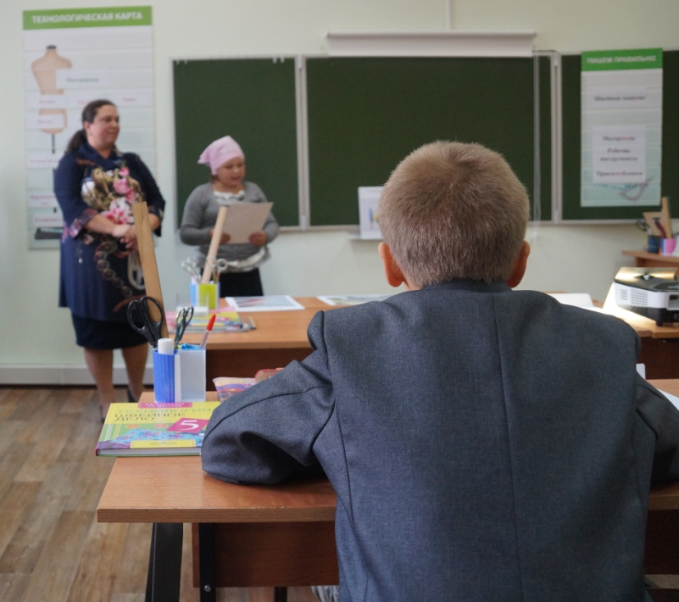
Проектная деятельность учащихся
«Портновский мел»
«Вспарыватель»

Slide 6
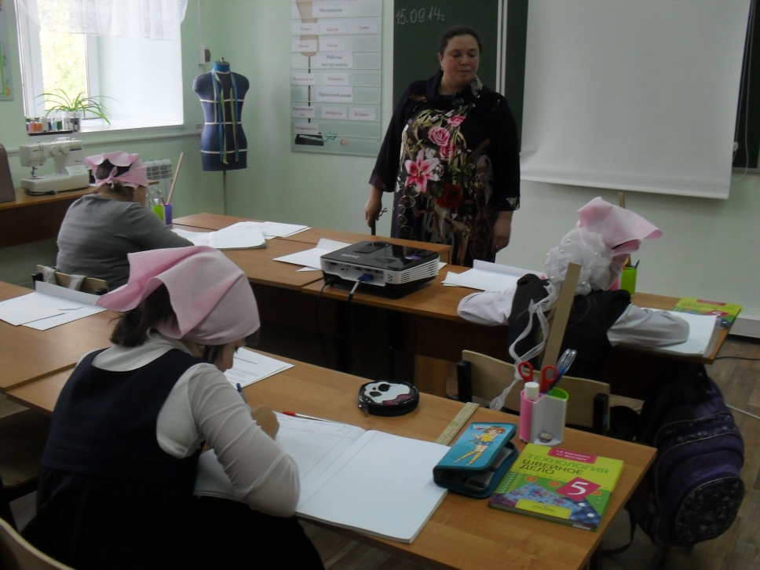
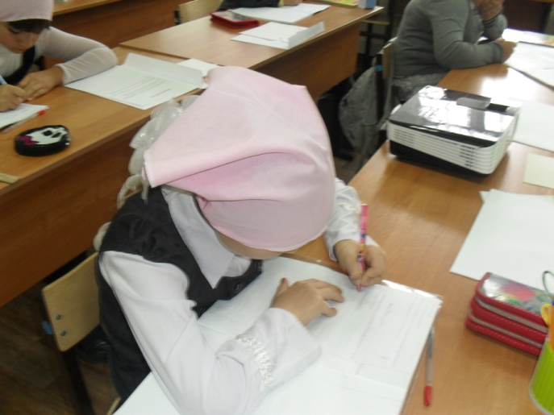
Работа в тетрадях
Записываем тему урока. В столбик пишем названия материалов, рабочих инструментов и приспособлений.

Slide 7
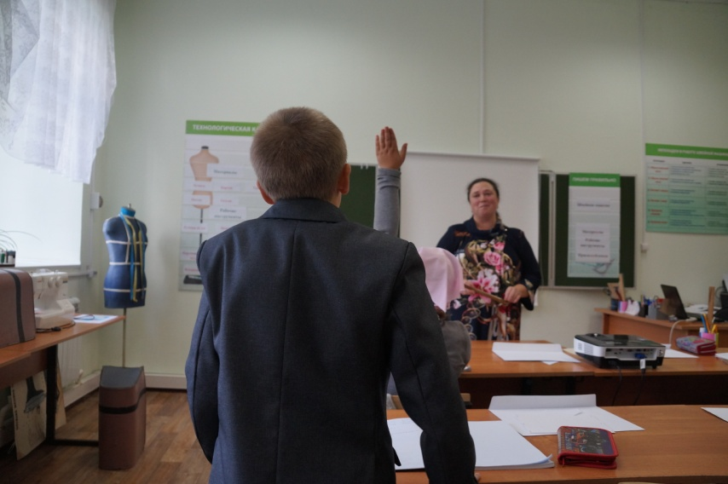
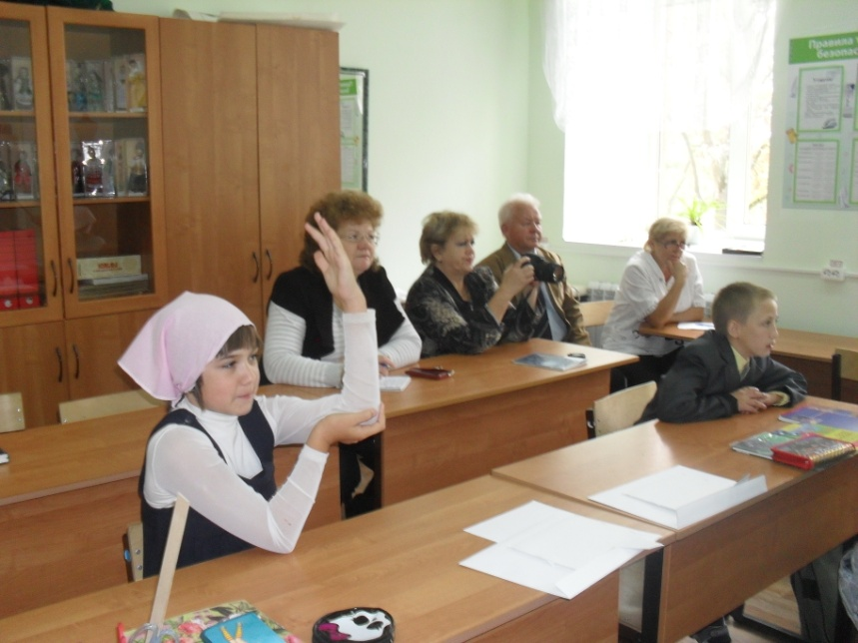
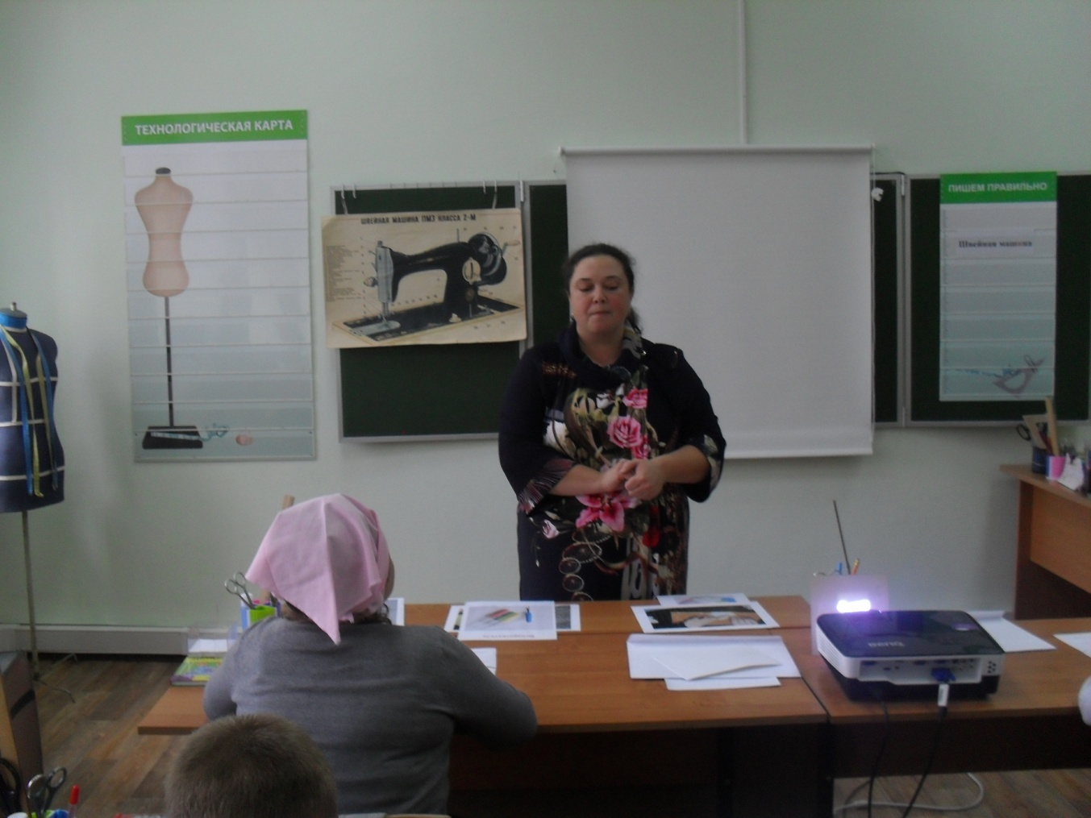
Подведение итогов урока. Какую тему изучали сегодня на уроке?
Какие материалы (рабочие инструменты, приспособления) вы знаете?
Оценивание работы учащихся
Урок закончен

